Slide 1
Møtte til lærer-utdanninger 2025
Kristoffer Fretland Øygarden
Seniorrådgiver i Avdeling for undersøkelser og analyser

Slide 2
Dagens presentasjon
Møtt-tall for lærerutdanningene
Rekruttering og karakterkrav: studieplasser, og karakterpoeng
Om studentene: kjønn, alder og forflytning

Slide 3
Litt om tallgrunnlaget
To kilder til opptakstall:
  Samordna opptak (SO)
  Database for statistikk om høyere utdanning (DBH)
SO dekker kun nasjonalt opptak, mens DBH dekker både nasjonalt og lokale opptak
SO: Søkertall i april og tilbudstall i juli
DBH: Møtt-tal i oktober (inkludert møtte gjennom SO)
DBH hovedkilde til møtt-tall

Slide 4
Lærerutdanningene – et overblikk
Dagens tall dekker utdanningene BLU, GLU 1-7 og 5-10, Lektor, Yrkesfaglærer og LUPE 1-13
Omfatter mer enn 90 utdanninger ved 19 studiesteder
Står for omtrent 5 prosent av alle nye studenter som møtte til studiestart i 2025
De aller fleste møter på utdanninger med undervisning ved institusjonen, med noen unntak
  BLU: 9% av møtte på nett med noen få på desentralisert utdanning
  Yrkesfaglærer: ca. 30% på nettbasert utdanning

Slide 5
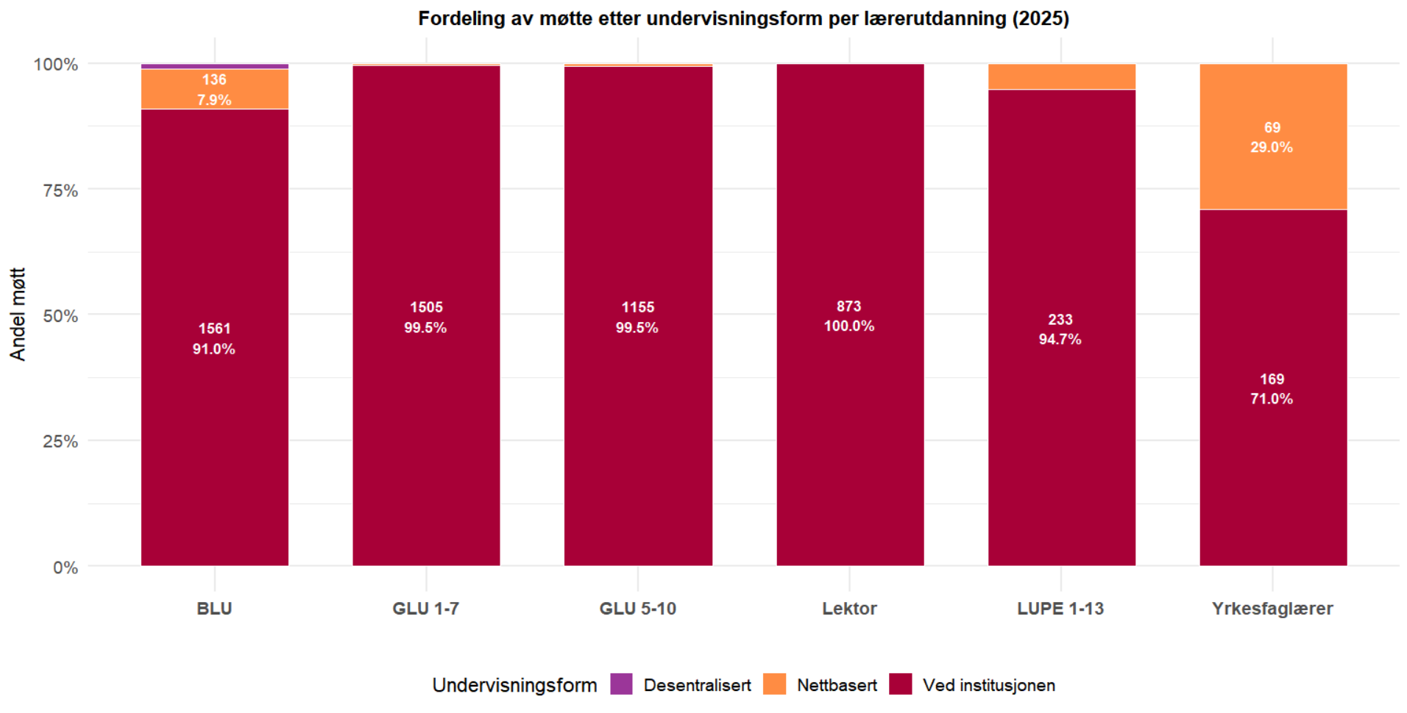

Slide 6
Møtt-tallene for lærer-utdanningene

Slide 7
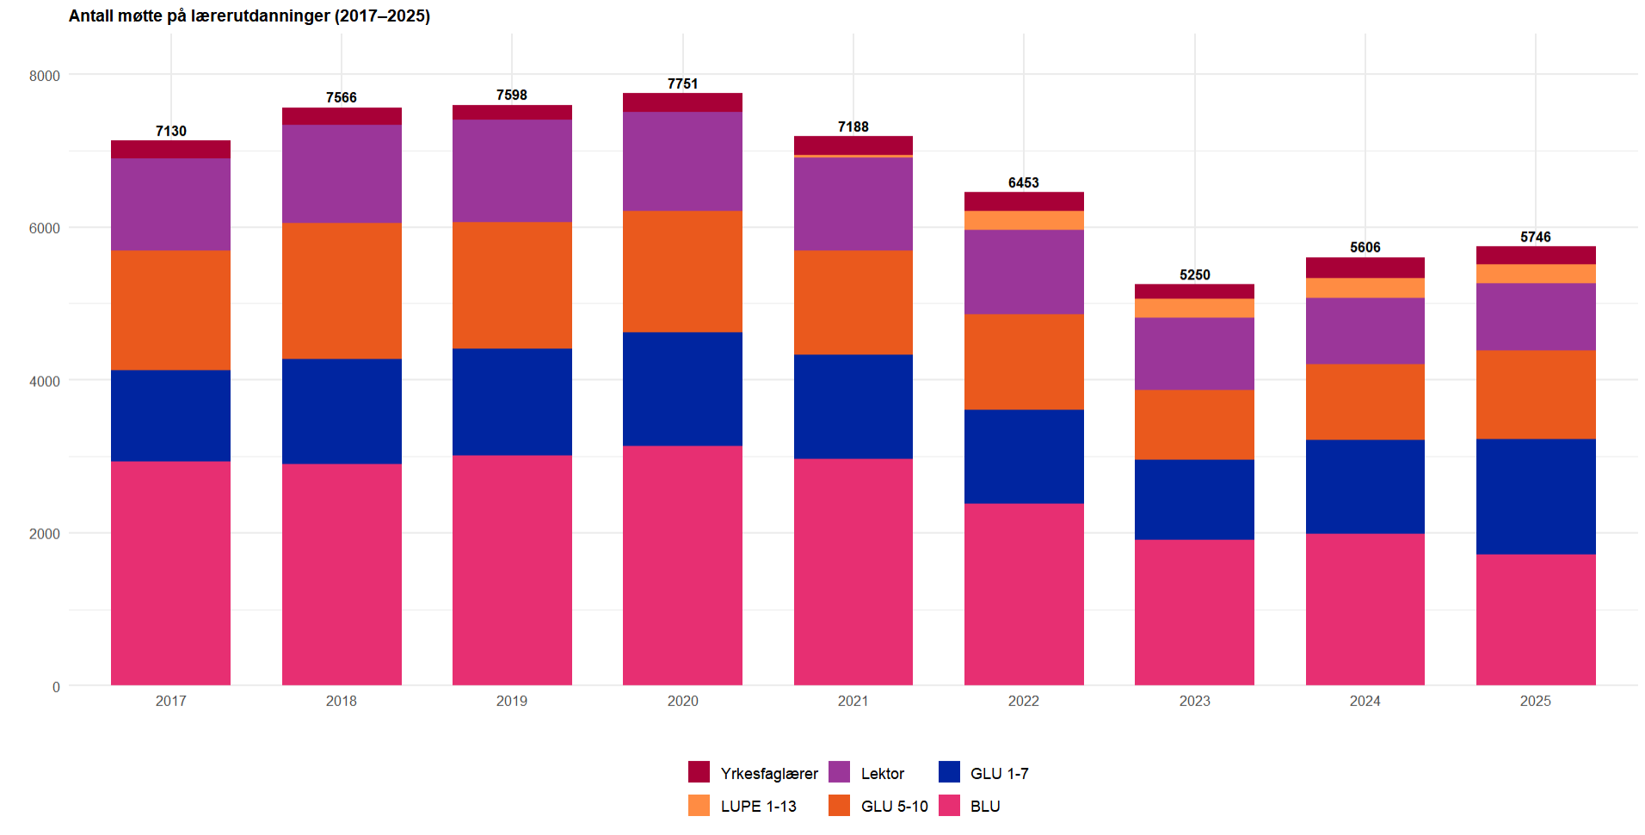
Notes:
Overordnet vekst etter nedgangen siden 2020. Vekst på XX% siden 2023.

Slide 8
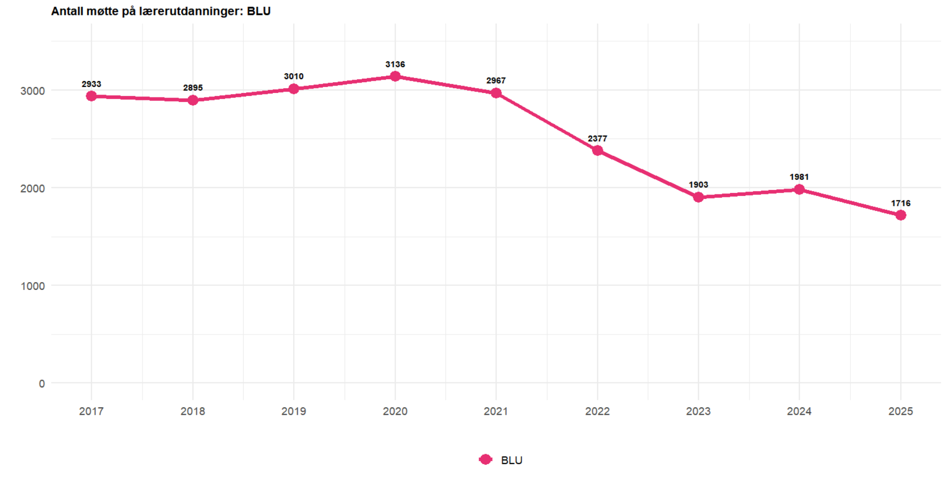
Notes:
-13% møtte for BLU siden i fjor

Slide 9
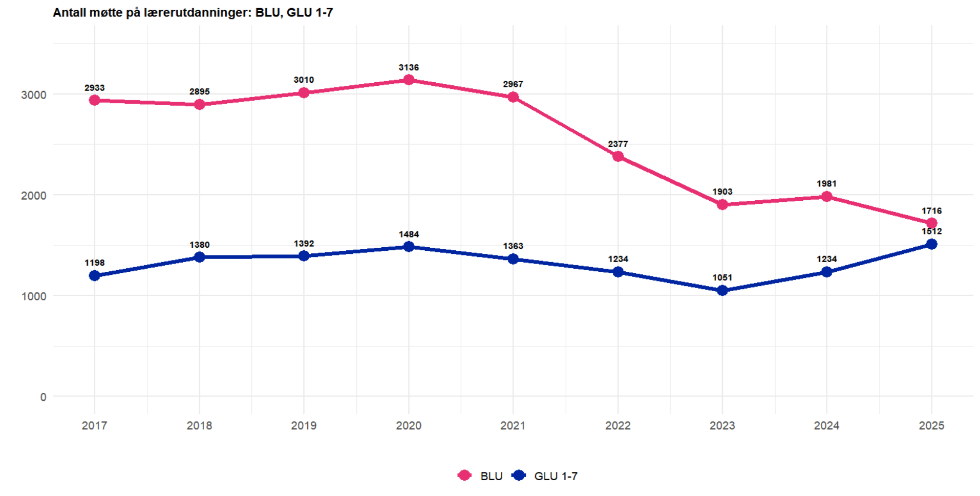
Notes:
Men oppgang for GLU 1-7! 23% siden i fjor og 44% prosent siden 2023

Slide 10
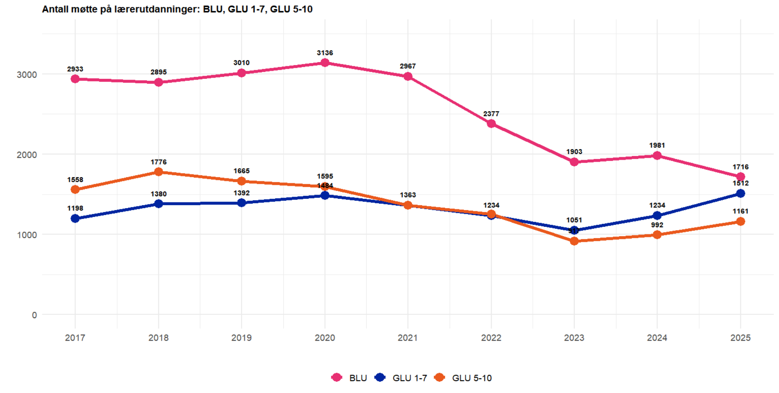
Notes:
Også oppgang for GLU 5-10, men noe mer beskjedent. 17% siden i fjor og 27% siden året før.

Slide 11
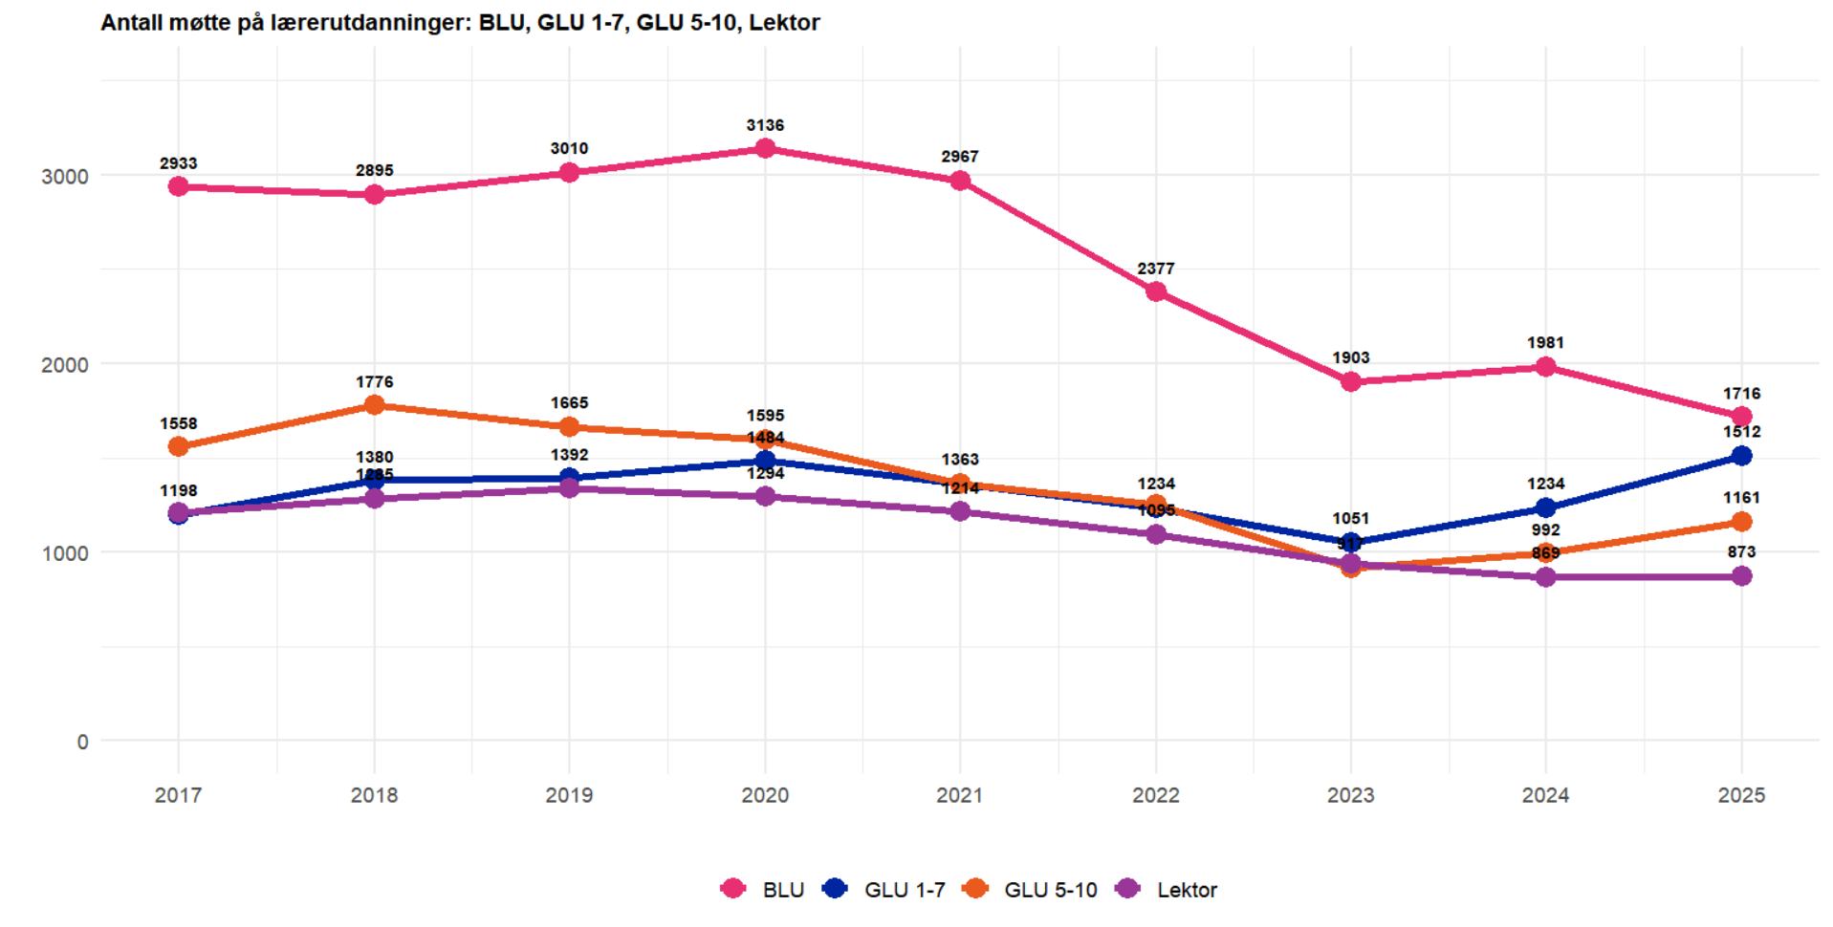
Notes:
Lektorutdanningene fortsetter nedadgående trend, 7% ned siden 2023.

Slide 12
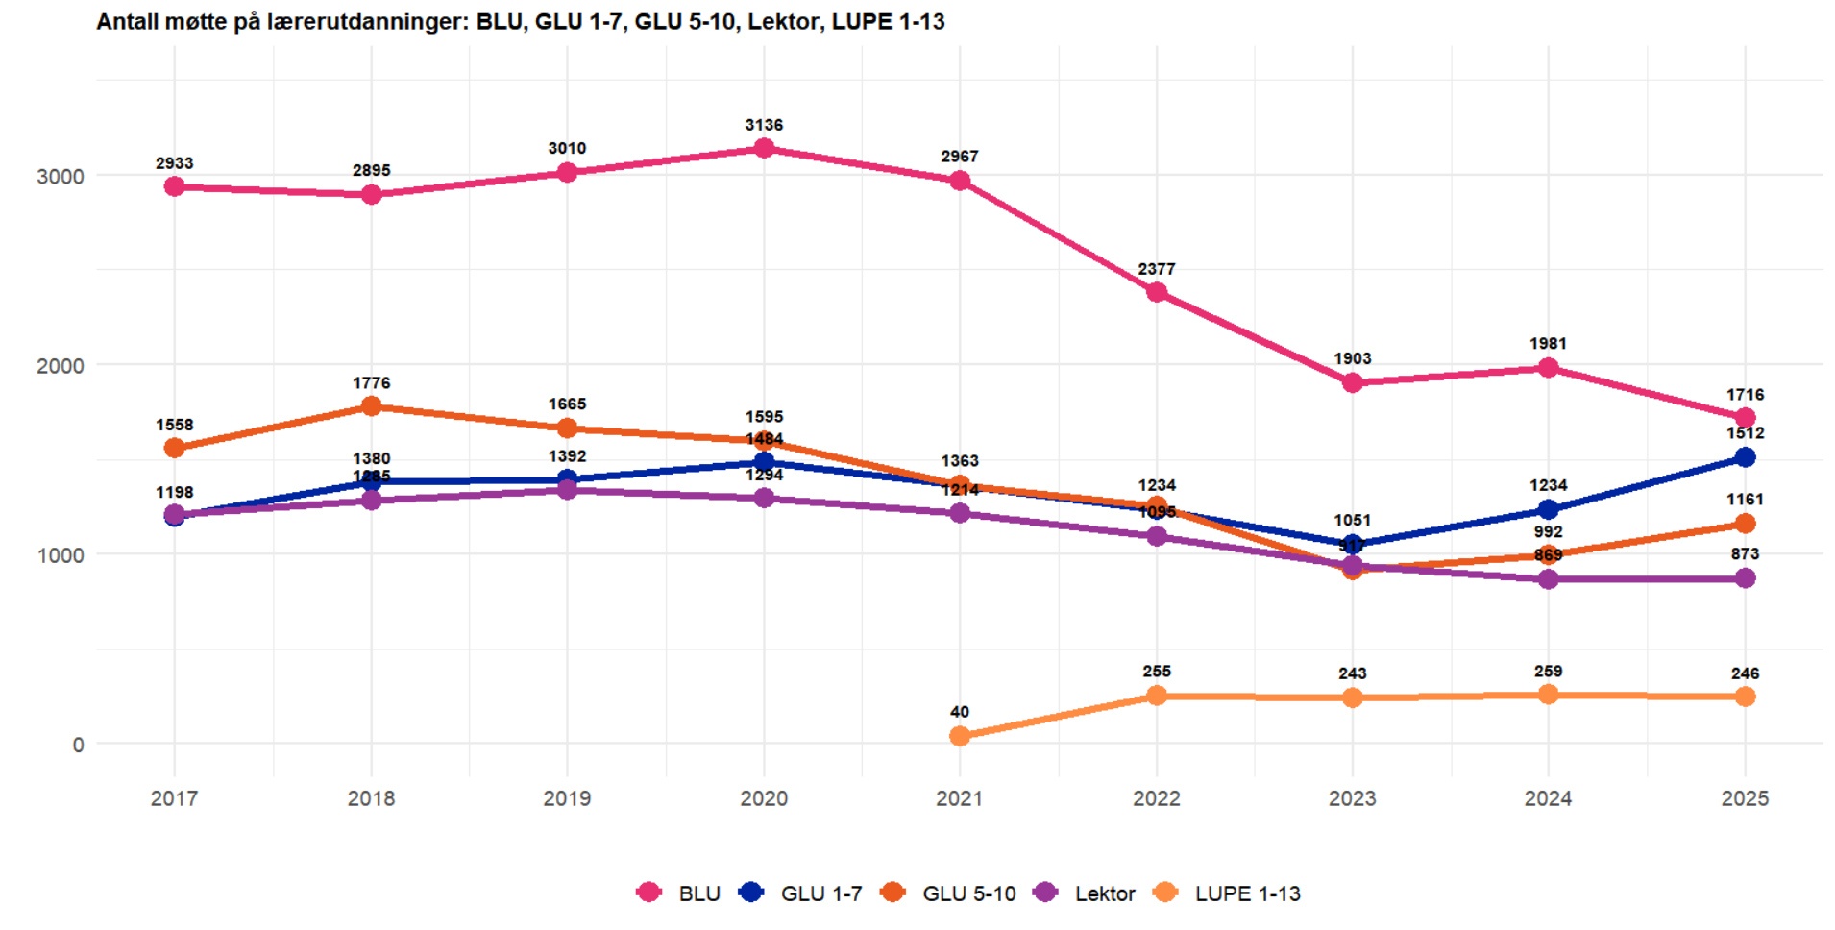
Notes:
Mens LUPE er stabilt…

Slide 13
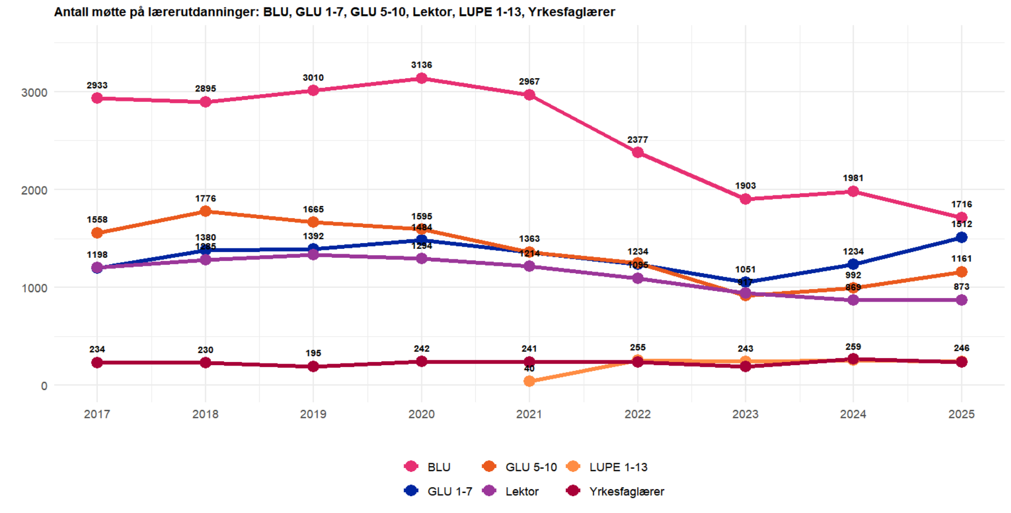
Notes:
Sammen med yrkesfaglærer.

Slide 14
Hvordan står det til med rekrutteringen i 2025?

Slide 15
Fortsatt et et lite stykke unna å dekke planlagte studieplasser
Utdanning | Planlagte studieplasser | Møtte SO | Møtte DBH | Møtte per plass SO | Møtte per plass DBH*
BLU | 2445 | 1409 | 1716 | 0,6 | 0,7
GLU 5-10 | 1459 | 1121 | 1161 | 0,8 | 0,8
GLU 1-7 | 1517 | 1474 | 1512 | 1 | 1
Lektor | 1095 | 874 | 873 | 0,8 | 0,8
Yrkesfag-lærer | 320 | 237 | 238 | 0,7 | 0,7
LUPE 1-13 | 287 | 242 | 246 | 0,8 | 0,9
Notes:
Til sammenligning: i 2017 lå samtlige på 1 møtte per plass eller høyere, med unntak av GLU 1-7.
GLU 5-10 1,1
GLU1-7 0,8
BLU 1,1
Lektor 1,2
Yrkesfaglærer 1

Slide 16
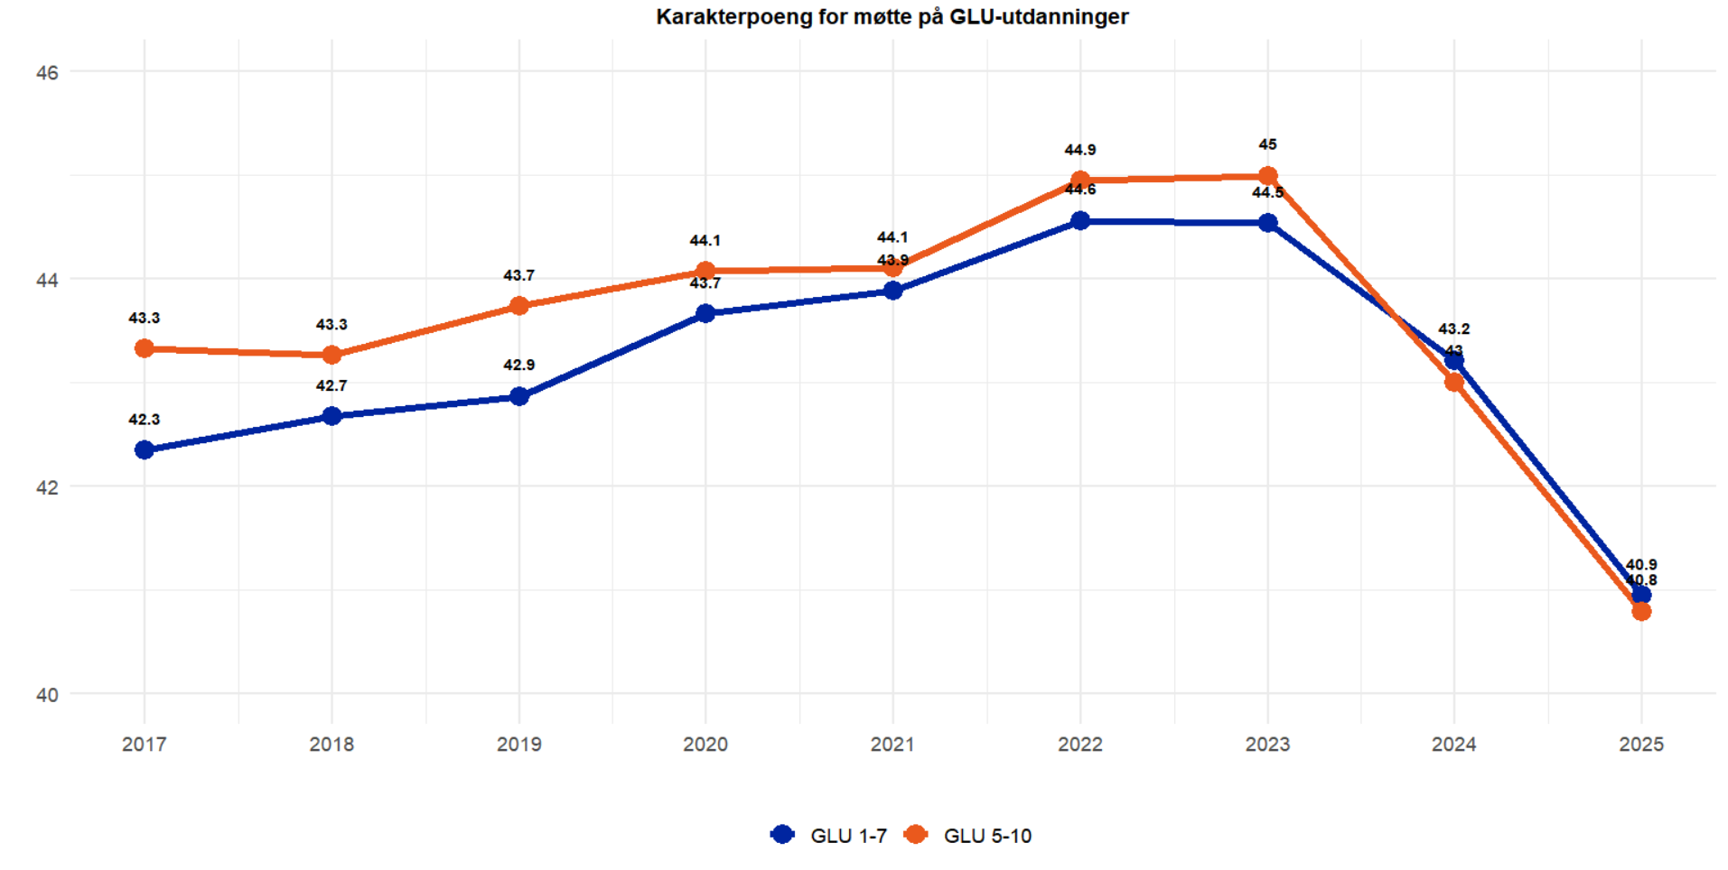
Konsekvenser av dispensasjon fra karakterkrav i GLU-utdanningene?
5 prosent nedgang i gjennomsnittlig karakterpoeng siden fjoråret
Henholdsvis 8 og 9 prosent nedgang siden 2023, før endrede krav
NB: Figuren inkluderer lokale opptak
Kontrast til sykepleie-utdanningene
Notes:
Dispensasjon fra karakterkrav på både GLU og sykepleie – ikke sett samme effekt for sykepleie. Mht. inntakskvalitet kan man kompensere for lavere krav med økte søkertall.

Slide 17
...men flere får muligheten til å bli grunnskolelærere
Økning i antall nye studenter på GLU 1–7 ved flere institusjoner. Økningen er på over 50 prosent på OsloMet, UiA, INN og UiS.
NTNU er den eneste institusjonen som ikke har søkt om fritak fra karakterkrav. Her er det en liten nedgang i studenttallene ved grunnskolelærerutdanningene fra 2024 til 2025.

Slide 18
Hvem er studentene? Hvor (langt) reiser de?
Kjønnsfordeling, alder og forflytning

Slide 19
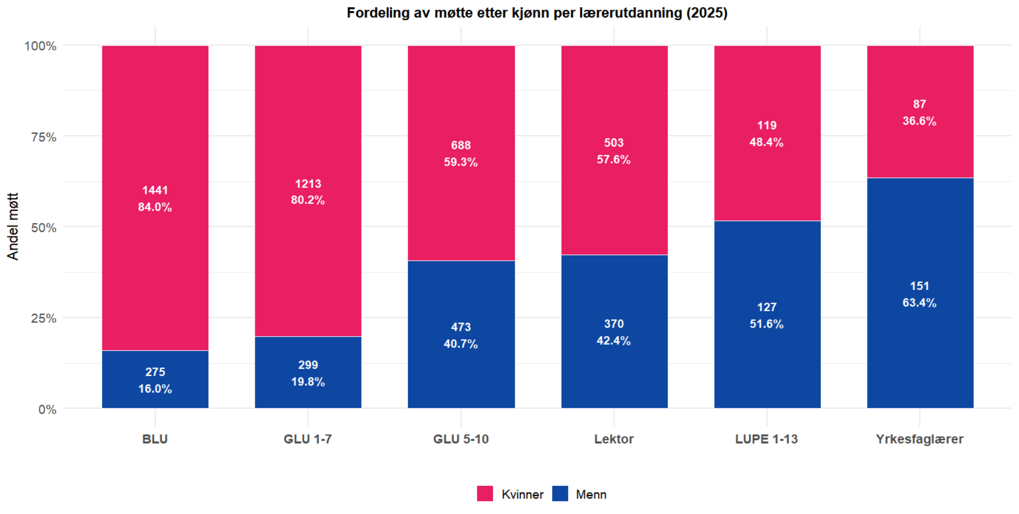
Kjønnsfordeling
Lærerutdanningene skiller seg fra hverandre, også GLU-utdanningene
Høyest kvinnandel i BLU og GLU 1-7
Mer balansert for GLU 5-10 og Lektorutdanningene

Slide 20
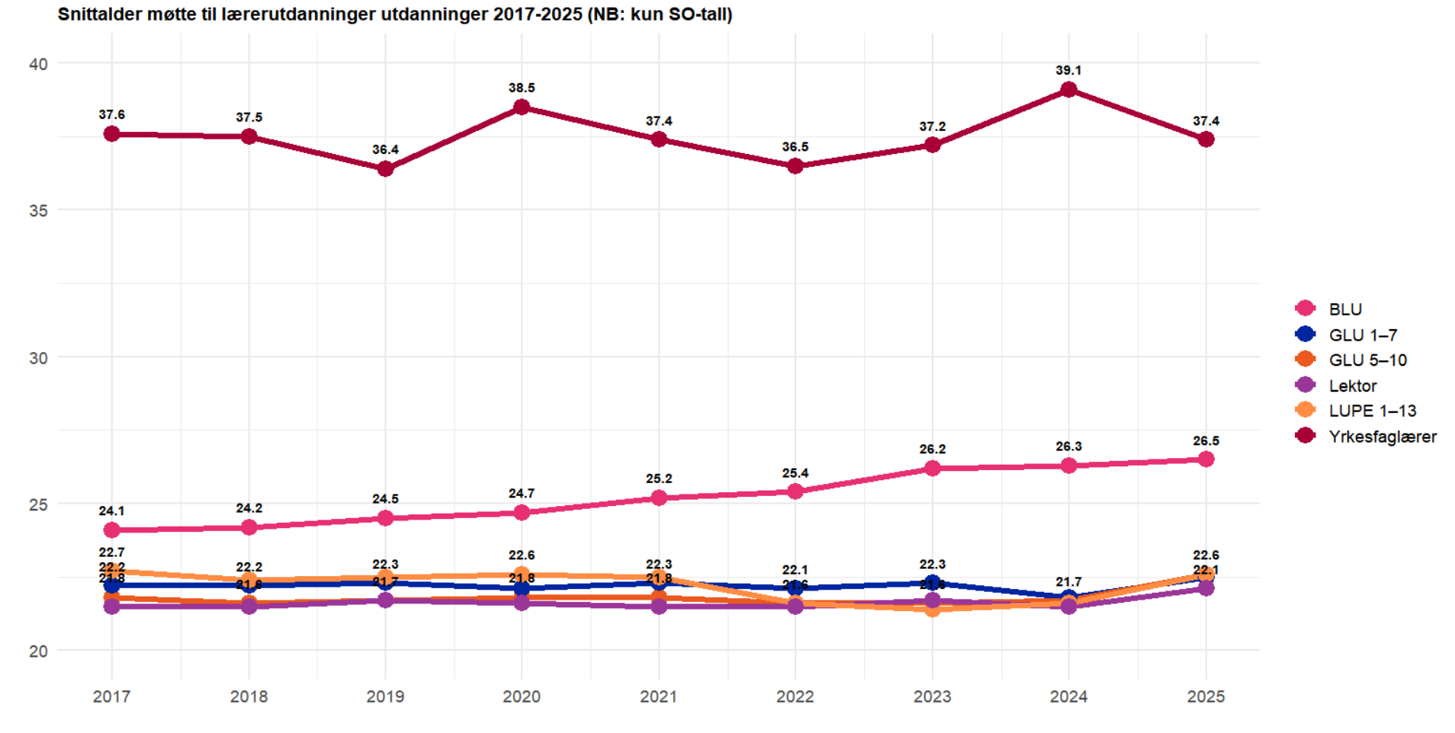
Gjennomsnitts-alder over tid
Møtte til yrkesfaglærer-utdanningene er generelt sett mye eldre enn de øvrige studentene
Jevn øking i snittalder for BLU-studentene over tid – også noe eldre studenter
Relativt stabile snitt for resten

Slide 21
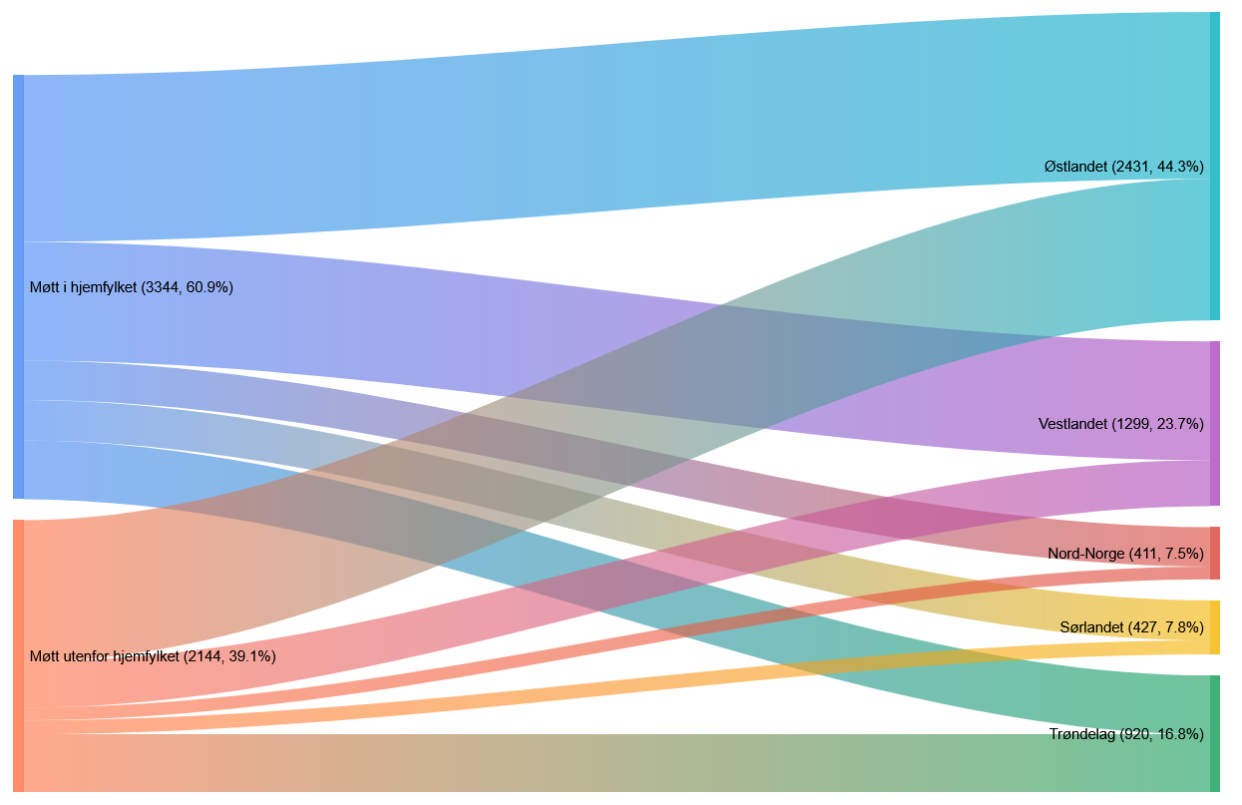
Geografisk fordeling av møtte til lærer-utdanninger
De fleste møter på lærerstudier i hjemfylket sitt (61%)
Flest møter på Østlandet (44%) og Vestlandet (23%)
Østlandet og Trøndelag – rundt 50/50 blir i hjemfylket eller reiser ut
Nord-Norge, Sørlandet og Vestlandet – mellom 72-76% blir i hjemfylket
Notes:
Landsdel Andel i hjemfylket Andel utenfor hjemfylket
Nord-Norge 76 % 24 %
Sørlandet 74 % 26 %
Trøndelag 50 % 50 %
Vestlandet 72 % 28 %
Østlandet 54 % 46 %

Slide 22
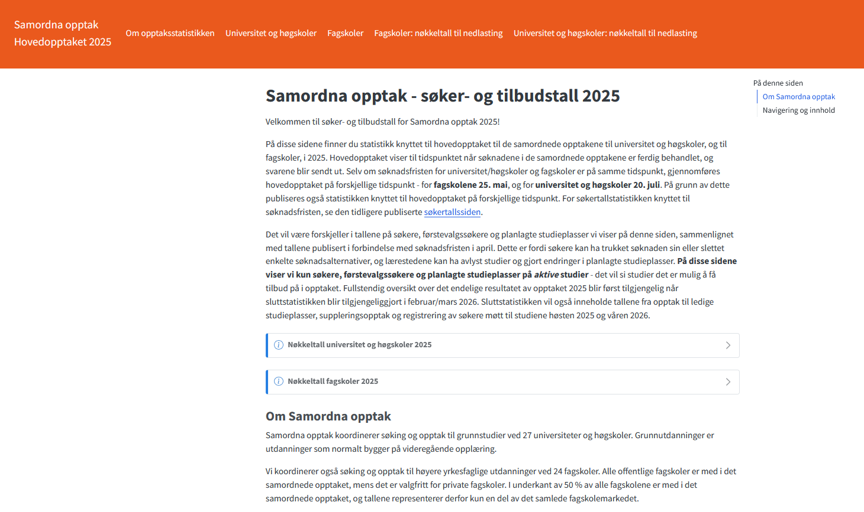
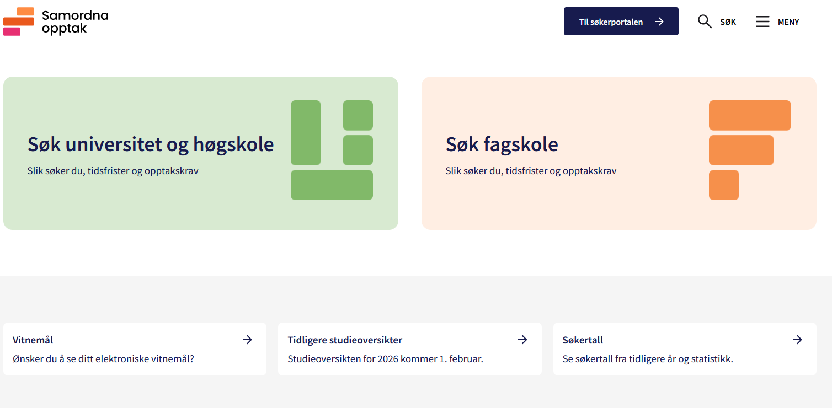
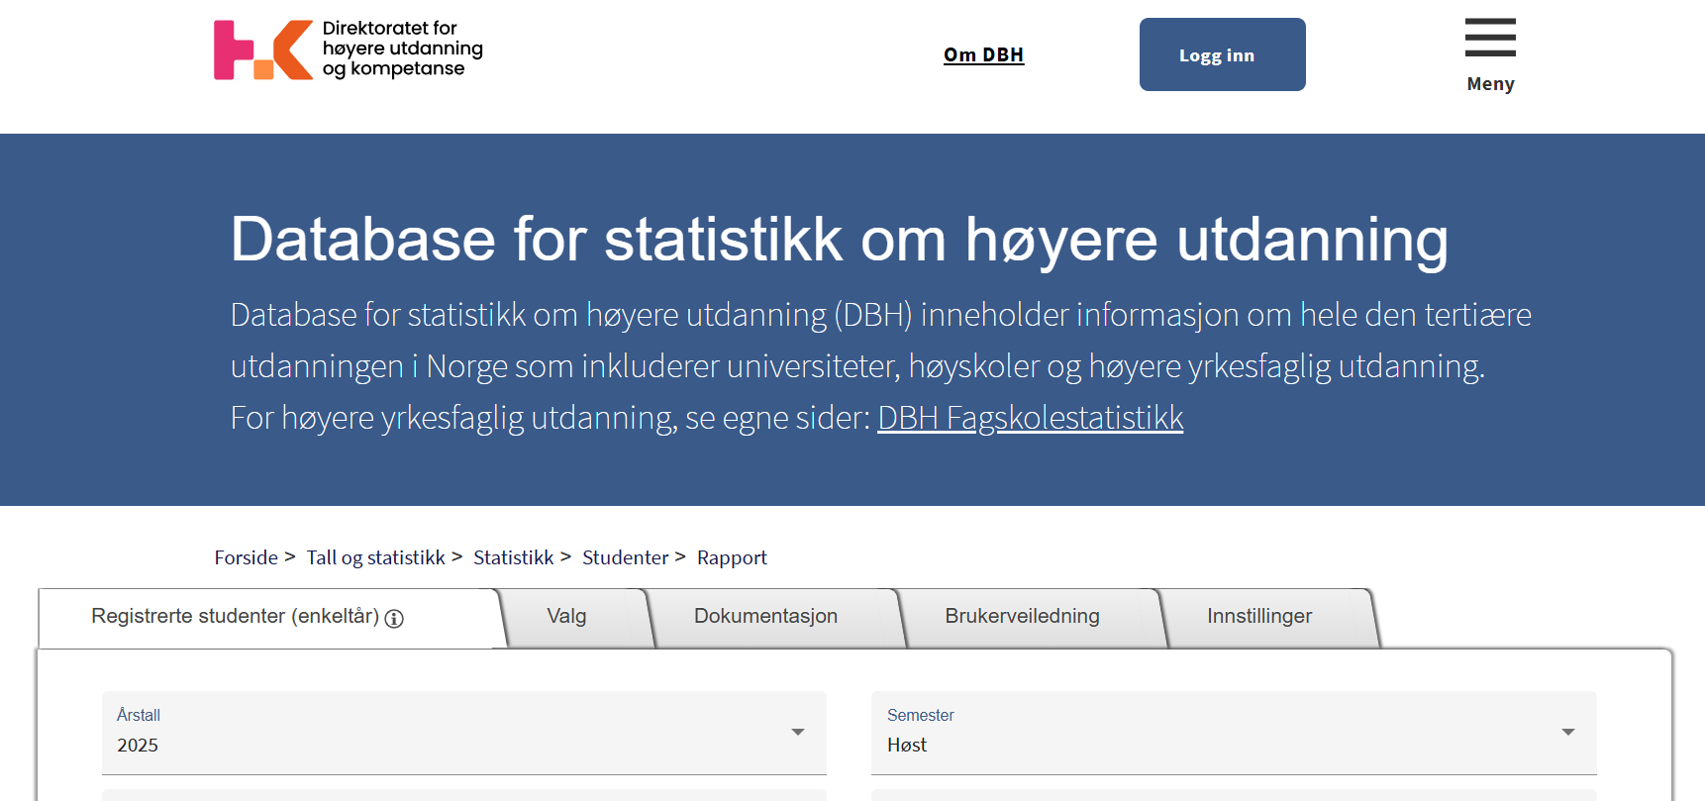
Øvrige kilder til statistikk og informasjon
Samordna opptaks nettsider (i splitter ny drakt: https://www.samordnaopptak.no/
Infoside med søker- og tilbudsstatistikk for Samordna opptak: https://hkdir.quarto.pub/samordna-opptak-statistikk-hovedopptak-2025/
DBH: Database for statistikk om høyere utdanning - DBH

Slide 23
Takk for oppmerksomheten!
Kristoffer F. Øygarden
T: 404 55 024
Epost: Kristoffer.Oygarden@hkdir.no

